Slide 1




INTRODUCTION
Gəlin başlayaq!

Slide 2
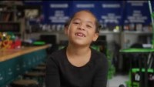
FIRST® LEGO League Explore nədir?
Notes:
«Explore nədir?» videosu
YouTube linki: https://youtu.be/afYrsiQ48wA

Slide 3


Xoş gəlmisiniz!
Mən Yakobam!
Mən Rubiyəm!
SUPERPOWEREDSM
problemində sizə bələdçilik edəcəyik.
Notes:
SUPERPOWEREDSM-ə xoş gəlmisiniz.
Qualcomm tərəfindən təqdim olunan FIRST® ENERGIZESM sezonuna xoş gəlmisiniz. Bu ilin FIRST LEGO League tapşırığı SUPERPOWEREDSM adlanır. Uşaqlar müxtəlif növ enerji mənbələri, saxlama, paylaşılma üsulları və enerjinin istehlak yolları haqqında öyrənəcəklər. Hər sessiya zamanı onlar mühəndis dizayn prosesi ilə təcrübə yaşayacaqlar. Bu proses üçün müəyyən bir qayda yoxdur və onlar sessiyada hər hissə üzərindən bir neçə dəfə keçə bilərlər. Bu o deməkdir ki, sessiya zamanı uşaqlar mövzunu və ideyaları araşdıracaq, həll yolları yaradacaq, onları sınaqdan keçirəcək, təkrarlayacaq və dəyişdirəcək və sonra öyrəndiklərini başqaları ilə bölüşəcəklər.

Slide 4
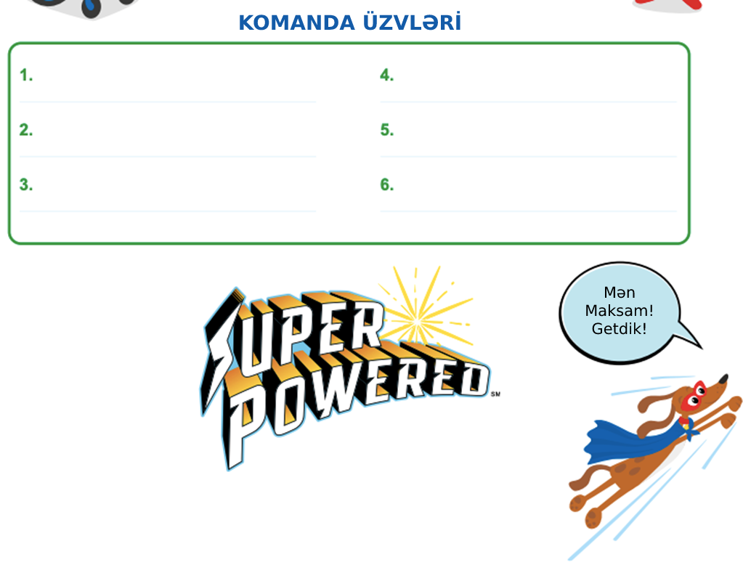

Sizin komandanızdan
Mühəndislik dəftərinizə komanda üzvlərinizin adlarını yazın.
Notes:
Komandada işləmək
Uşaqlar LEGO® Education SPIKE Essential dəsti və ya LEGO® Education WeDo 2.0 dəsti və SUPERPOWEREDSM Explore dəstindən parçalardan istifadə edərək altı nəfərdən ibarət komandalar şəklində birlikdə işləyirlər. Onlar birlikdə quraşdırmaq, öyrənmək və oynamaq üçün əməkdaşlıq edəcək və bir-biriləri ünsiyyət quracaqlar.
Uşaqlar hər sessiyada komanda yoldaşları ilə işləməyə, bir-birini dinləməyə, növbə ilə çıxış etməyə, fikirləri və parçaları bir-birləri ilə paylaşmağa təşviq edilməlidirlər.

Slide 5


Slide 6

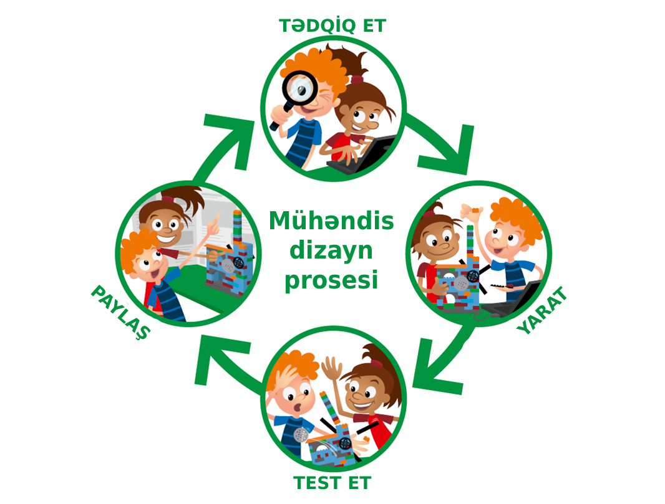
Notes:
Hər sessiya zamanı onlar mühəndis dizayn prosesini yaşayacaqlar. Bu proses üçün müəyyən bir qayda yoxdur və onlar bir seansda hər hissədən bir neçə dəfə keçə bilərlər. Bu o deməkdir ki, sessiya zamanı uşaqlar mövzunu və ideyaları araşdıracaq, həll yolları yaradacaq, onları sınaqdan keçirəcək, təkrarlayacaq və dəyişdirəcək və sonra öyrəndiklərini başqaları ilə bölüşəcəklər.

Slide 7


Slide 8


Slide 9



Slide 10


Slide 11

SUPERPOWEREDSM
SUPERPOWEREDSM mövsümünün başlanğıc videosunu izləmək üçün
FIRST® LEGO ® League
YouTube kanalını ziyarət edin.

Slide 12

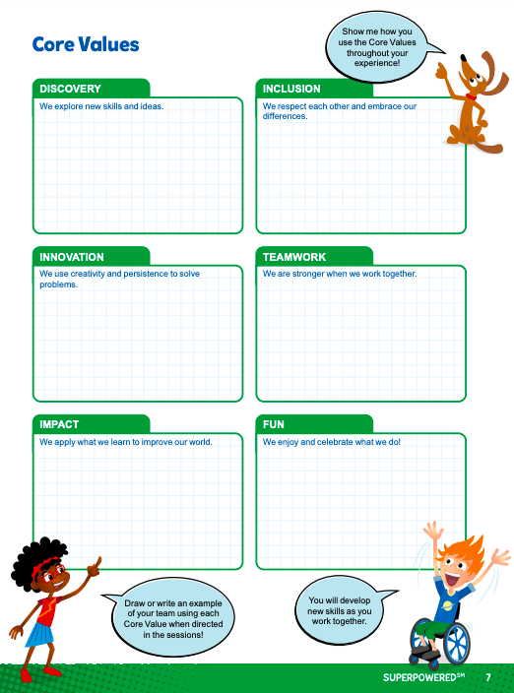
Əsas Dəyərlər
Notes:
Sessiyalara keçdikdə komandanızın hər bir Əsas Dəyəri nümayiş etdirən nümunəsini çəkin və ya yazın!
Komandanızı səyahət boyunca istiqamətləndirmək üçün Əsas Dəyərlərdən istifadə edin.
Yeni bacarıqlar yaradın və birlikdə işləyərkən çoxlu ƏYLƏNİN.

Slide 13
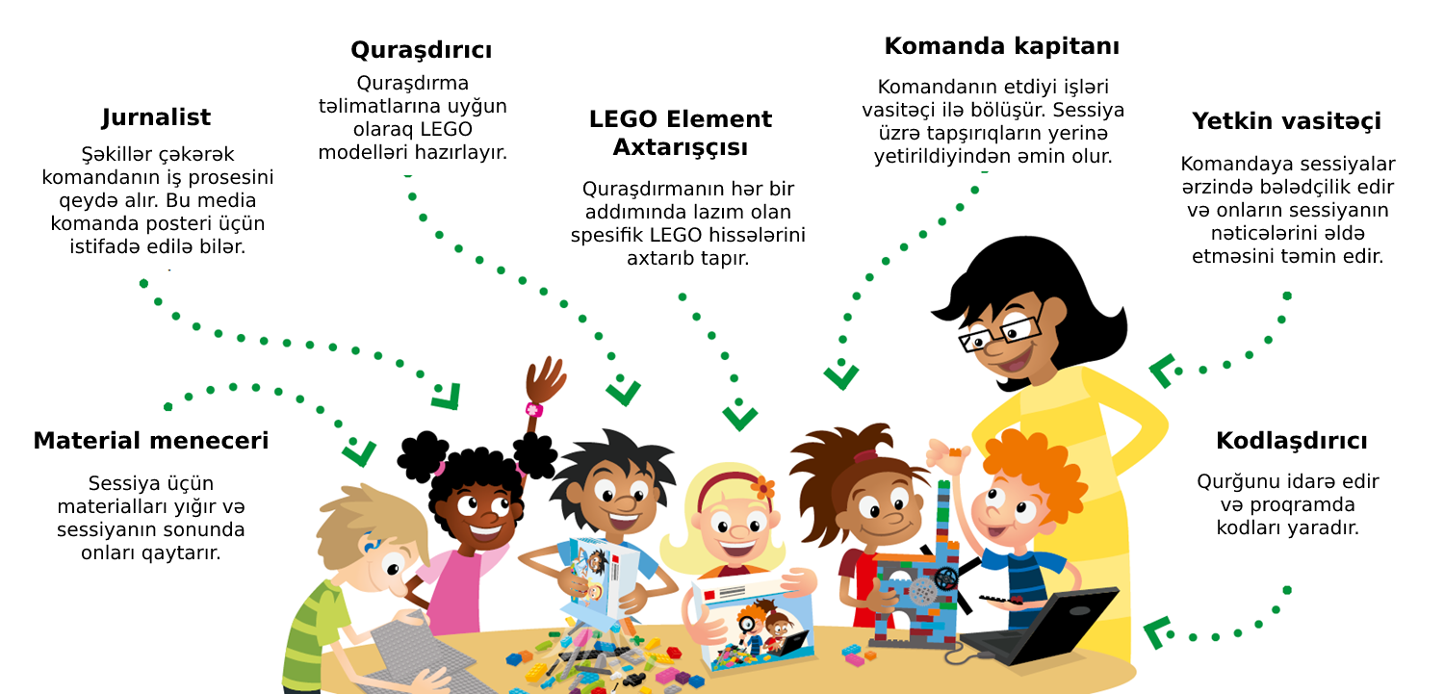
Team Roles
Notes:
Sessiyalar zamanı istifadə etmək üçün nümunə komanda rollarına baxa bilərsiniz. Komandadakı hər kəs FIRST® LEGO® League Explore zamanı hər rolu dəfələrlə yerinə yetirə bilər. Rollardan istifadə komandanın daha səmərəli fəaliyyət göstərməsinə kömək edir və komandadakı hər kəsin məşğul olmasını təmin edir. Bəzi rollar sessiya zamanı birdən çox uşaq tərəfindən yerinə yetirilə bilər. Məsələn, komandada iki uşaq olduqda quraşdıran üzv və kodlayıcı üzv rolları təkrarlana bilər.

Slide 14

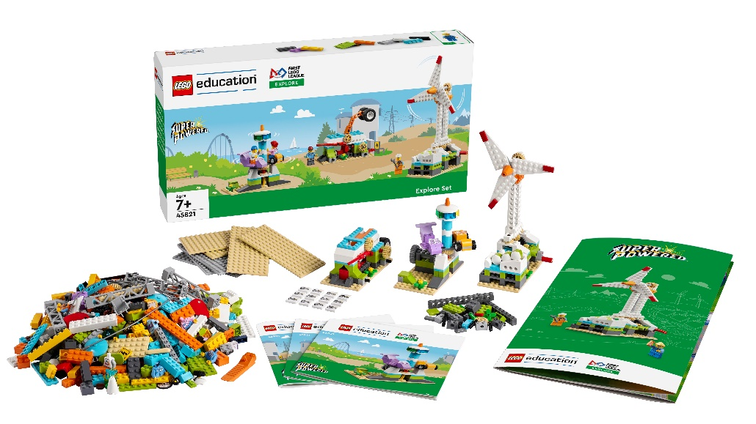

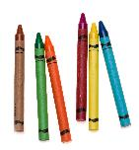
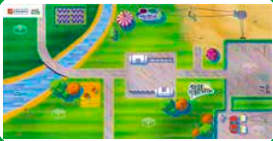
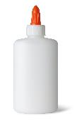

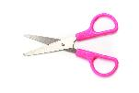
Ehtiyacınız olacaq
Hər sessiya lazım olan materialları sadalayır.
SUPERPOWEREDSM Explore dəsti
Notes:
«Explore» sessiyaları zamanı şagirdlərə materialların idarə edilməsi ilə bağlı lazım olan hər hansı təlimatı verə bilərsiniz.
Material menecmenti
İstənilən əlavə qalan və ya tapılmış LEGO® parçalarını fincana qoyun.
Əskik olan detalları axtaran uşaqlar fincanın yanına gəlsinlər.
LEGO® dəstinə özünüz baxana qədər komandanın getməsinə icazə verməyin.
LEGO® dəstinin qapağı parçaların yuvarlanmasının qarşısını almaq üçün boşqab kimi istifadə edilə bilər.
Hər hansı yarımçıq modelləri və onların hissələrini və ya yığılmış prototipləri saxlamaq üçün plastik torbalar və ya qablardan istifadə edin.
Quraşdırılmış modellər, «Explore» dəsti və LEGO® konteyneri üçün saxlama yeri təyin edin.
Material menecerinin rolu materialların yığışdırılması və saxlanması prosesində kömək etməkdir.

Slide 15
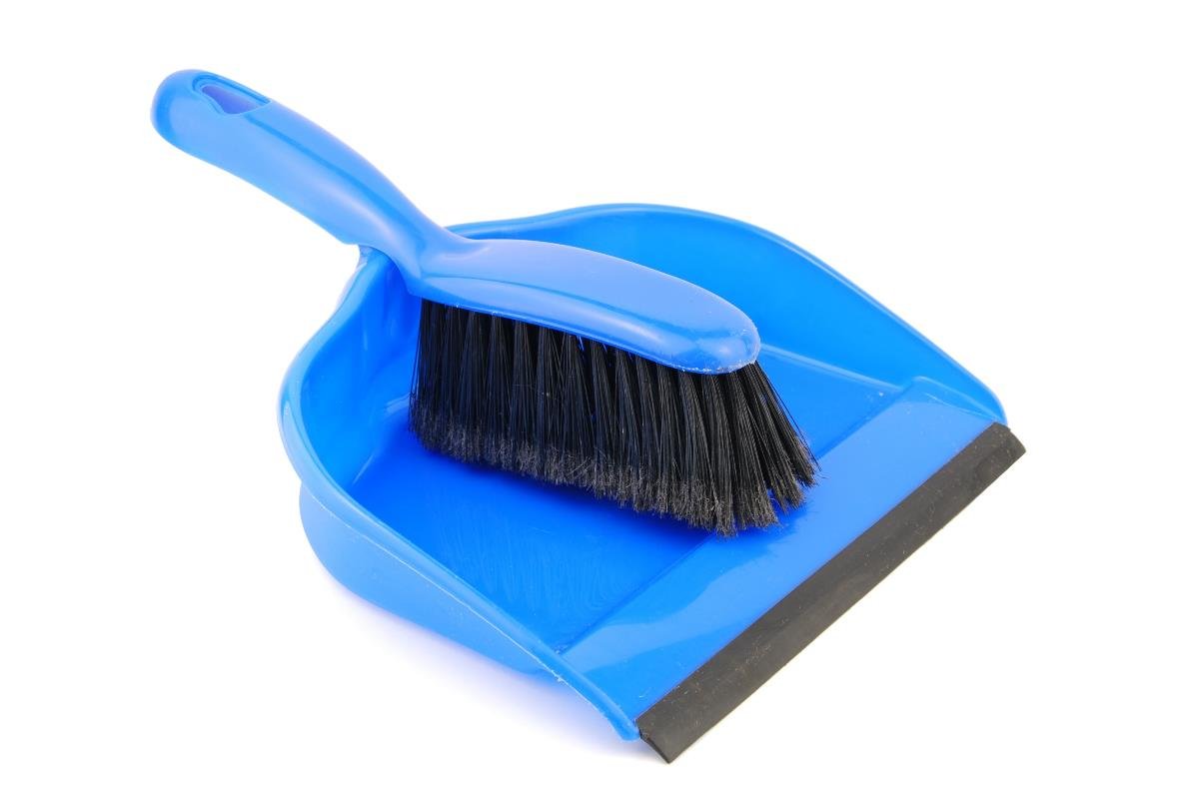
Hər sessiyadan sonra təmizlik edin
Notes:
Təmizləmə zamanı video və ya mahnı səsləndirmək istəyə bilərsiniz. GoNoodle linki - https://family.gonoodle.com/activities/clean-up. Link on YouTube Kids: https://www.youtubekids.com/watch?v=ZJFk87ZsHn0 . Youtube linki: https://youtu.be/ZJFk87ZsHn0

Slide 16

LEGO, the LEGO logo and the SPIKE logo are trademarks of the/sont des marques de commerce du/son marcas registradas de LEGO Group. ©2022 The LEGO Group. All rights reserved/Tous droits réservés/Todos los derechos reservados. FIRST®, the FIRST® logo, and FIRST® ENERGIZESM are registered trademarks of For Inspiration and Recognition of Science and Technology (FIRST). LEGO® is a registered trademark of the LEGO Group. FIRST® LEGO® League and SUPERPOWEREDSM are jointly held trademarks of FIRST and the LEGO Group. ©2022 FIRST and the LEGO Group. All rights reserved.

